Slide 1
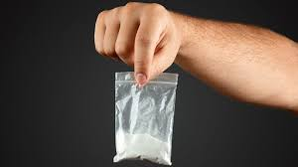
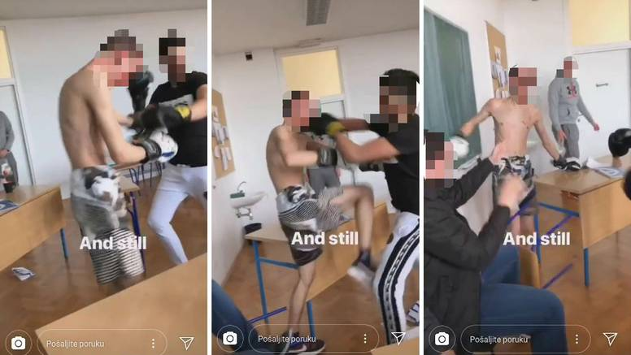
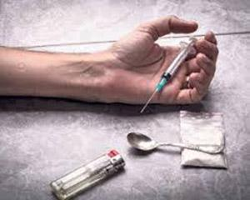
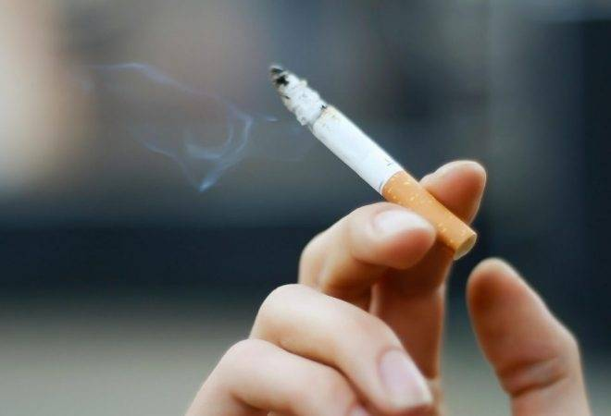
Novost dana predstavlja:
KOKAIN-poslužitelj užitka ili tihi ubojica?
Dva srednjoškolca se potukla do krvi u školi!
Dali mladi danas previše koriste razne droge i narkotike
Intervju sa tinejdžerkom Dorom te saznajemo zašto puši
+Vic dana!
+križaljka
Razlozi zašto nikad nebi ni trebali početi pušiti a pogotovo ne u mladoj dobi!

Slide 2
Dali mladi danas previše koriste razne droge i narkotike?
Odgovor je nažalost da.
Sve više i više mladih koristi kokain,speed i druge vrste a tko zna koliko će taj broj porasti ako ništa ne poduzmemo

Slide 3
KOKAIN-poslužitelj užitka ili tihi ubojica?
Kokain je danas jako pristupačan te ga se danas može lako nabaviti no jel on stvarno dobar da ljudi uživaju u njemu ili je tihi ubojica
Ljudi ga često uzimaju jer tako misle da će riješiti problem a zapravo problem je još i dalje prisutan samo zbog odpadanja moždanih ćelija i receptora za užitak mislimo da smo visoko te nismo svjesni što to radi našem mozgu.Kokain nije ništa za uživati nego nas samo ubija iznutra
Reci ne drogama!

Slide 4
Dva srednjoškolca se potukla do krvi u školi!
Dva su se srednjoškolca potukla s boksačkim rukavicama te je jedan bio pretučen s licem punim krvi a udraci u lice su samo dolazili!
Drugi učenici su snimali i navijali te video traje svega 14 sekundi
Ravnateljica je šokirana te misli da seto nesmije događati.Gdje su profesori?

Slide 5
Razlozi zašto nikad nebi ni trebali početi a pogotovo ne u mladoj dobi
Većina tinejdžera misli kako je pušenje cool ali zapravo nije a evo i zašto:
Cigarete u sebi sadrže nikotin koji je jako štetan a 50 miligrama je smrtonosno
Pušenje vam može skratiti život za 10 min
Ljudi koji počnu pušiti teško se odvikavanje te im se razvija rak pluća zbog koje umre i po 600.000 ljudi a skoro jednu trećinu čine djeca

Slide 6
Intervju sa tinejdžerkom Dorom te saznajemo zašto puši
Bok Dora!
Bok!
Reci nam kako si odjedanput počela pušiti?
Moj dečko Dinko je pušio pa sam i ja
Jesi li što dobila s pušenjem?
Ne
A zašto to radiš kada ne pomaže i još je nezdravo
Pa neznam
Ok hvala ti na intervjuu
Nema na čemu

Slide 7
Bonus križaljka i Vic dana
Vic Dana:
Razgovaraju dvije plavuše:
-Što je pravilnije- Irak ili Iran?
Križaljka
Medvjed koji živi na Antarktici
_o_ _ _n_ m_d_ _e _
Najčitanije novine u Hrvatskoj su
N_ _ _ s_ _a_a

